Slide 1
Ковшова Людмила Мехмановна
детский сад № 37 «Аленушка»

Slide 2
Я, Ковшова ( Османова) Людмила Мехмановна родилась 11 апреля 1988 года в городе Пятигорске. В 2004 году окончила школу и поступила в педагогический колледж города Железноводска. В 2013 году и получила диплом о высшем образовании «Педагог – психолог».
В настоящие время я работаю в детском саду №37 «Аленушка». Педагогический стаж работы - 12 лет. В своей работе большое внимание уделяю созданию оптимально насыщенной, многофункциональной, трансформирующейся среды, обеспечивающий целостный образовательный процесс, безопасность жизни и физическое развитие каждого ребенка. Реализую «Комплексную стратегию улучшения здоровья детей».
С января 2023 года я являюсь педагогом наставником.
Я считаю, что наставник – это человек, который вкладывает свою душу в другого, отдает частичку себя.
Педагог – наставник должен создать условия для добрых, доверительных отношений. Для этого использовать только демократический стиль общения. А еще должен быть примером для молодого педагога в отношениях с детьми, коллегами и родителями.
Основная цель моей работы как наставника – анализ компетенции молодого педагога, предусмотреть и спланировать совокупность мероприятий, обеспечивающих изучение основ педагогики и психологии.
Знакомить воспитателя с нормативно-правовой базой учреждения. Изучение документации: ФОП
изучение целей и задач годового плана;
структура перспективно-календарного планирования;
структура комплексно-тематического планирования.
Изучение всех видов планирования (перспективного, ежедневного, календарного, подбор педагогической литературы)

Slide 4
Планирование на 2023-2034 уч. гг. Осенний период
1 Сентябрь
Продолжить знакомство с нормативно-правовой базой учреждения. Изучение документации:ФОП
изучение целей и задач годового плана;
структура перспективно-календарного планирования;
структура комплексно-тематического планирования.
Изучение всех видов планирования (перспективного, ежедневного, календарного, подбор педагогической литературы)
2 Октябрь
Оформление и ведение документации в группе. Проверить ведение документации, обсудить, дать рекомендации по ведению документации.
Проведение родительского собрания. Обсуждение возможных тем родительского собрания на начало учебного года.
3 Ноябрь
Повышение своего профессионального мастерства, посещение открытых городских мероприятий: методические объединения воспитателей, участие в творческой группе на тему «Проектная деятельность»
Систематизация и оформление материала по теме самообразования
Ведение педагогической документации (контроль)

Slide 5
Планирование на 2023-2034 уч. гг. зимний период
4 Декабрь
Аттестационные требования к квалификационным категориям. Изучение нормативной документации
Проведение подвижных игр на прогулке
Просмотр новогоднего утренника (молодой специалист в роли ведущего)
5 Январь
Организация и проведение сюжетно-ролевой игры (Практическая помощь, рекомендации, анализ)
Выявление профессиональных затруднений (Совместное определение путей их устранения)
Организация и руководство играми детей во второй половине дня.
6 Февраль
Использование современных здоровьесберегающих технологий
Причины возникновения конфликтных ситуаций и их урегулирование в процессе педагогической деятельности.
Изучение и внедрение различных технологий в образовательную деятельность детей.

Slide 6
Планирование на 2023-2034 уч. гг. весенний период
7 Март
Разработка консультаций для педагогов и родителей по теме самообразования. (Рекомендации, помощь в подборе литературы, материалов)
Консультация по работе с детьми в книжном, математическом уголке, уголке экспериментирования.
Участие в утреннике (выполнение роли персонажа)
Просмотр открытых мероприятий в ДОУ
8 Апрель
Проектная деятельность с детьми
Просмотр конспекта и проведение организованной образовательной деятельности молодым специалистом
Выступление на педагогическом совете (консультация)
9 Май
Подготовка к проведению итогового педагогического обследования индивидуального развития детей (Контроль)
Отчет молодого специалиста о проделанной за учебный год работе по теме самообразования (Анализ, обсуждение)
Анализ выполнения рабочей учебной программы
Подготовка к летне-оздоровительному периоду

Slide 7
Заключение
Таким образом, у молодого педагога сформируется потребность в постоянном пополнении педагогических знаний, сформируется гибкость мышления, умение моделировать и прогнозировать воспитательно-образовательный процесс, раскроется творческий потенциал. А выработанная система работы поможет более успешно адаптироваться начинающим педагогам, позволит быстрее найти ответы на сложные для новичка вопросы, быстрее добиться успеха в работе с детьми.
Провела родительское собрания Виктория Викторовна на тему «Изобразительная деятельность в средней группе» Познакомила родителей с задачими воспитания и обучение детей по изодеятельности в средней группе. Расширяла знания родителей о русском народном творчестве;
знакомила родителей с народными промыслами, привлекала к росписи
матрешки; повышала компетентность родителей в области истории и культуры
русского народа.

Slide 8
Разработали вместе с Викторией Викторовной конспект занятия в подготовительной группе на тему:
«Права и обязанности дошкольника»
Максимально способствовали социальной адаптации ребенка через формирование основ правовых знаний. Формировать гражданско-патриотические чувства. Активизировать мыслительную деятельность детей с помощью иллюстраций.

Slide 9
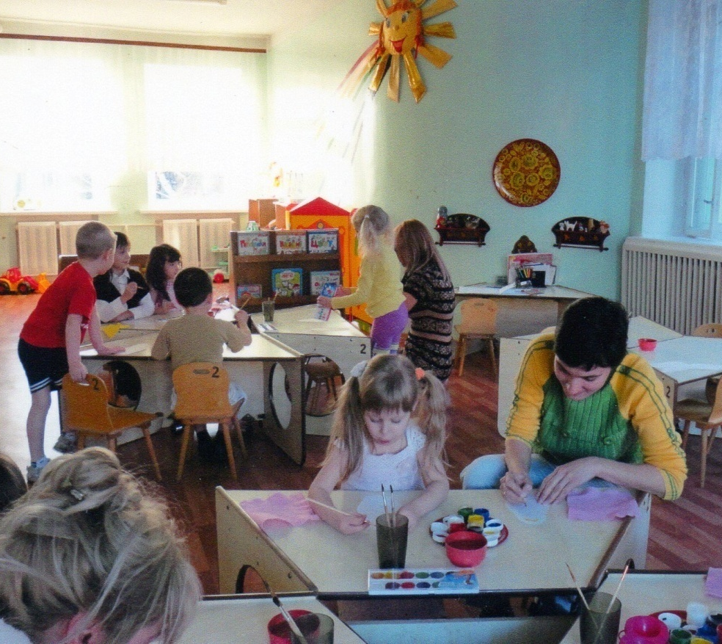
Провела родительское собрания Виктория Викторовна на тему «Изобразительная деятельность в средней группе» Познакомила родителей с задачами воспитания и обучение детей по изо деятельности в средней группе. Расширяла знания родителей о русском народном творчестве;
знакомила родителей с народными промыслами, привлекала к росписи
матрешки; повышала компетентность родителей в области истории и культуры
русского народа.

Slide 10
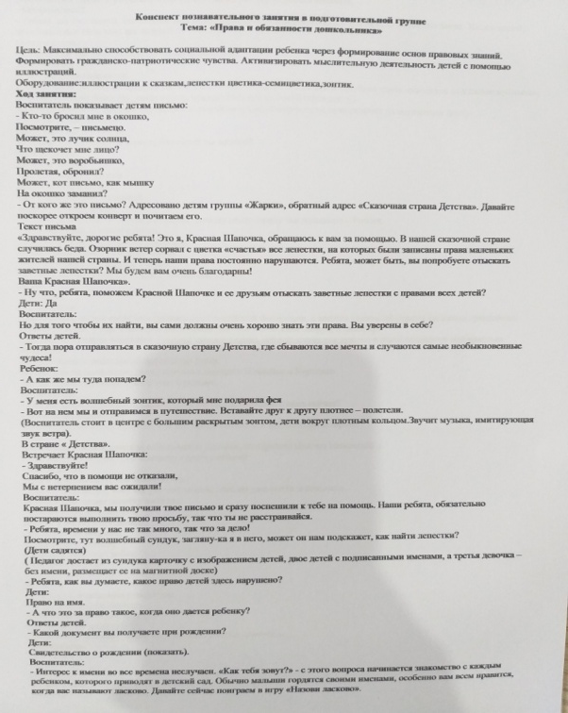
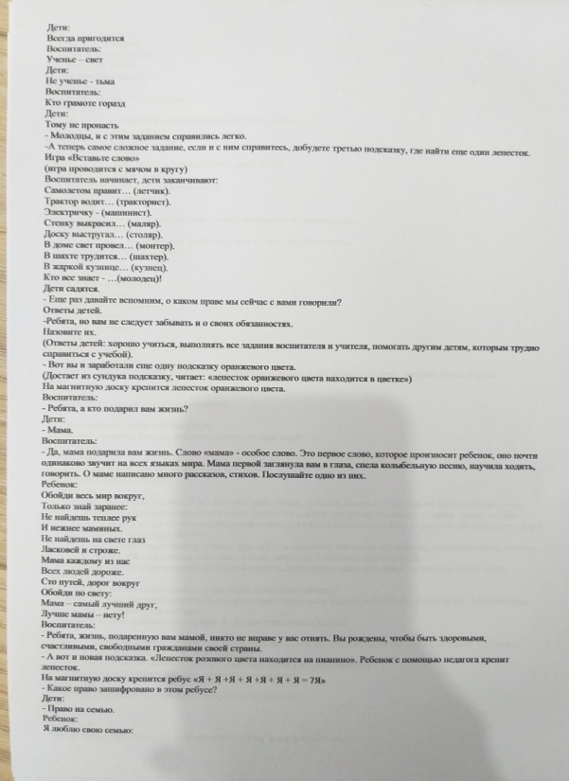
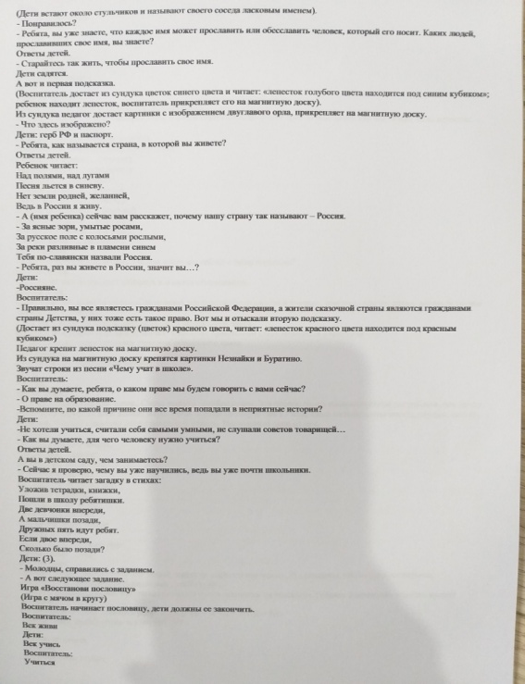
Конспект познавательного занятия в подготовительной группе Тема: «Права и обязанности дошкольника»

Slide 11
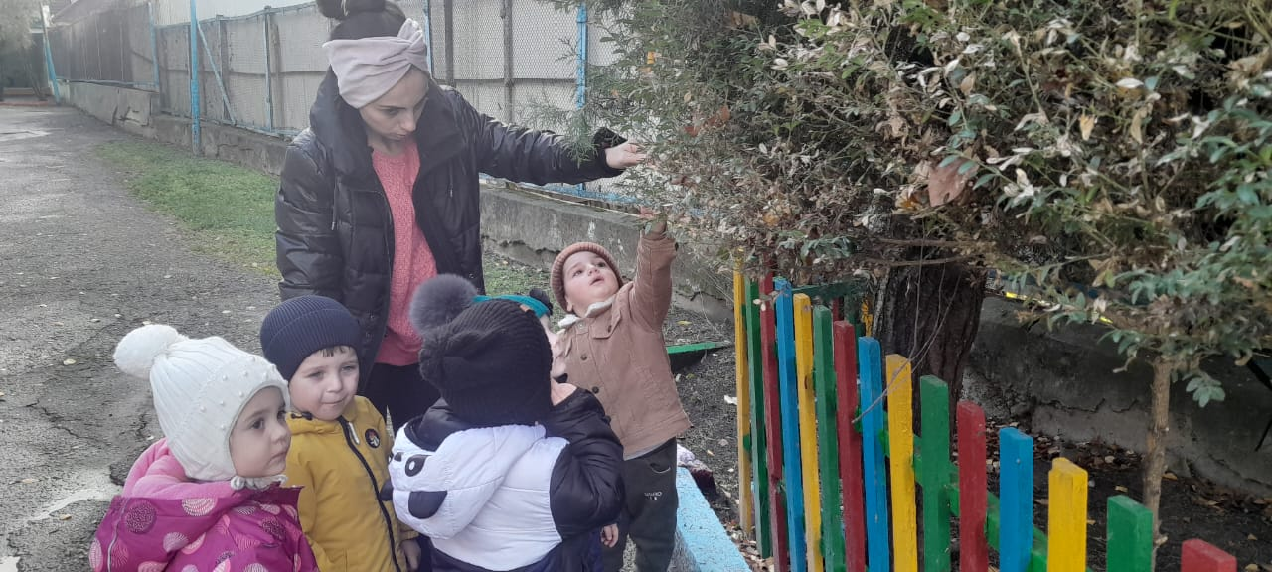
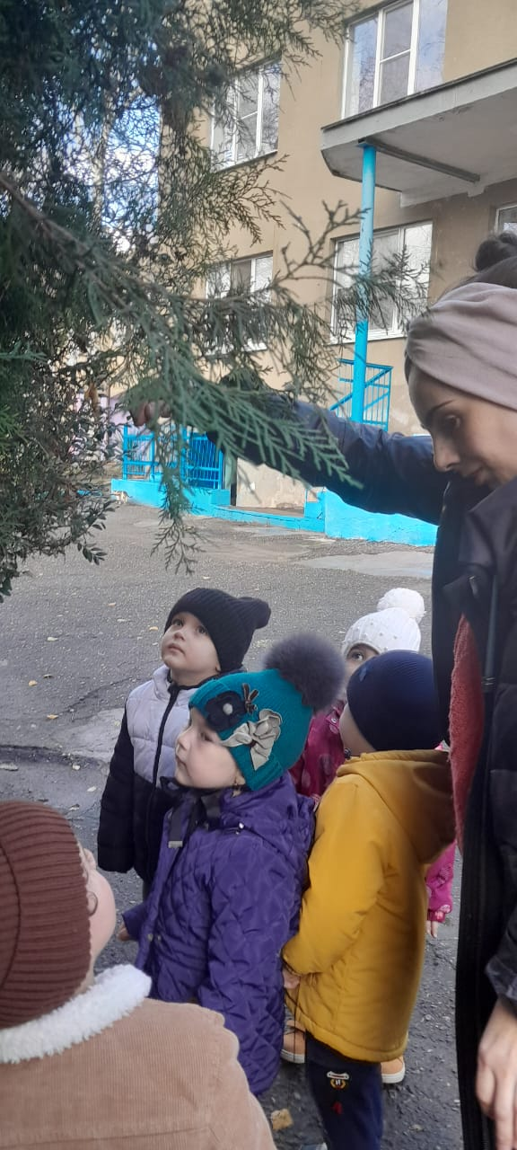
Провела консультацию по проведению прогулке в младшей группе. Рассказала о том что содержание детей на прогулке зависит от времени года, погоды, предшествующих занятий, интересов и возраста. Чтобы дети охотно собирались на прогулку, воспитатель заранее продумывает ее содержание, вызывает у малышей интерес к ней с помощью игрушек или рассказа о том, чем они будут заниматься. Если прогулки содержательны и интересны, дети, как правило, идут гулять с большой охотой. Правильно организованные и продуманные прогулки помогают осуществлять задачи всестороннего развития детей.
Наблюдения

Slide 12
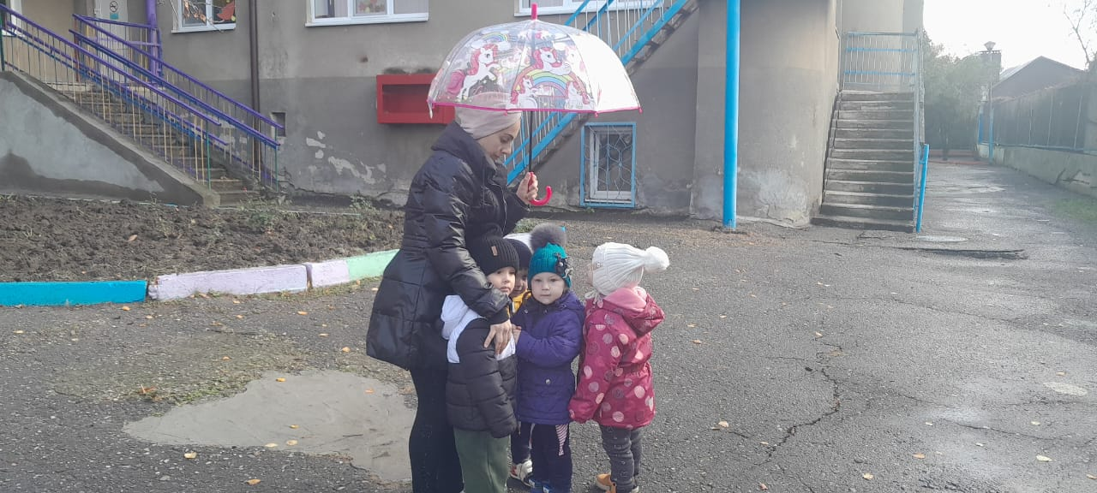
П/ и «Солнышко и дождик»

Slide 13
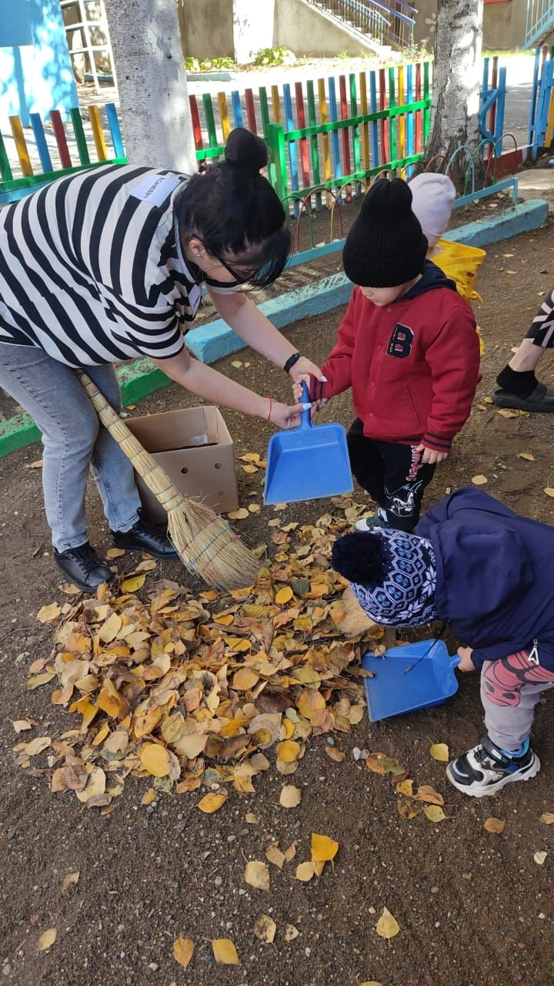
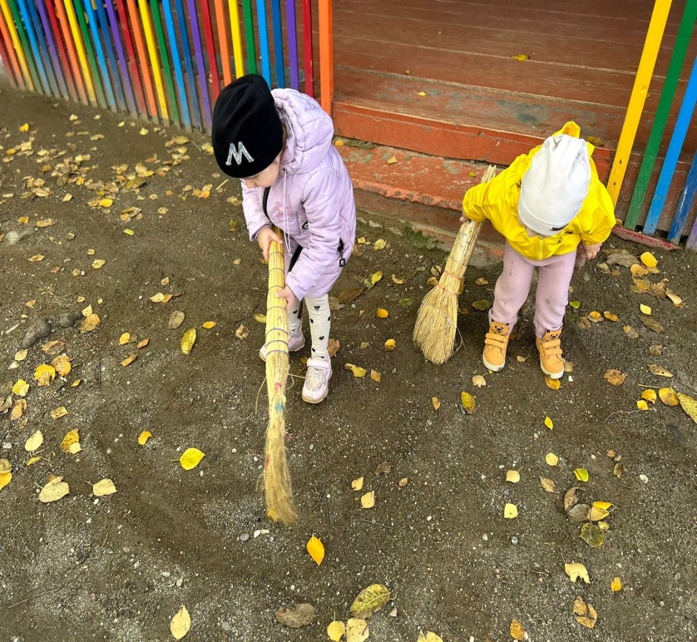
Труд

Slide 14
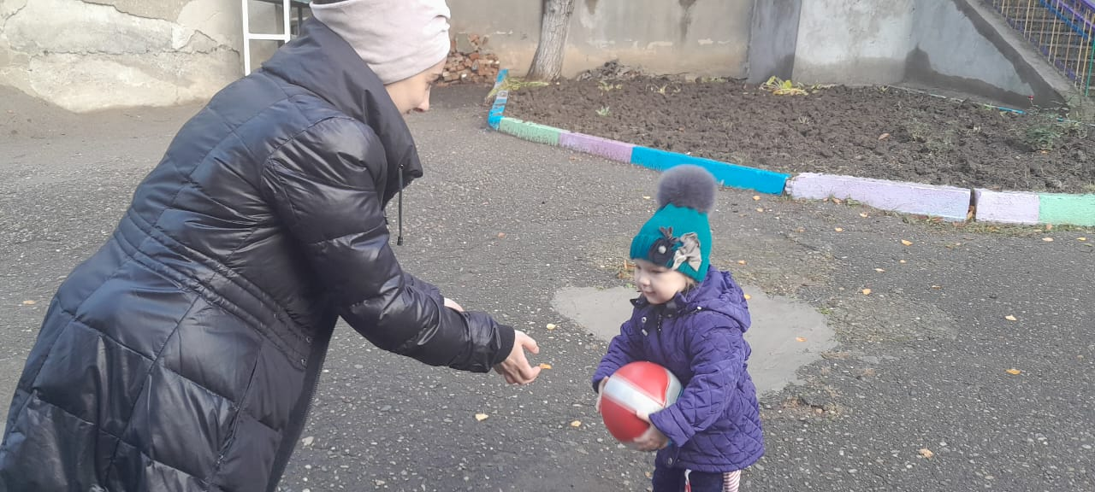
Индивидуальная работа

Slide 15
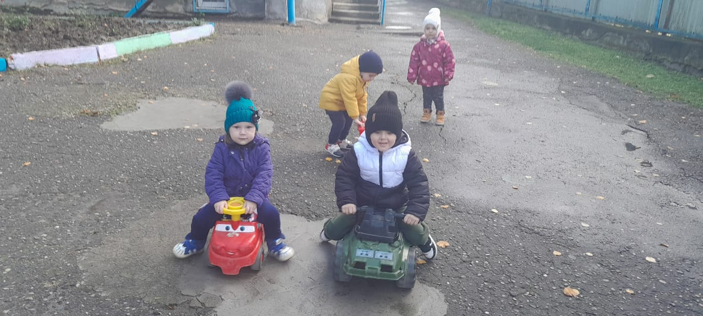
Самостоятельная деятельность

Slide 16
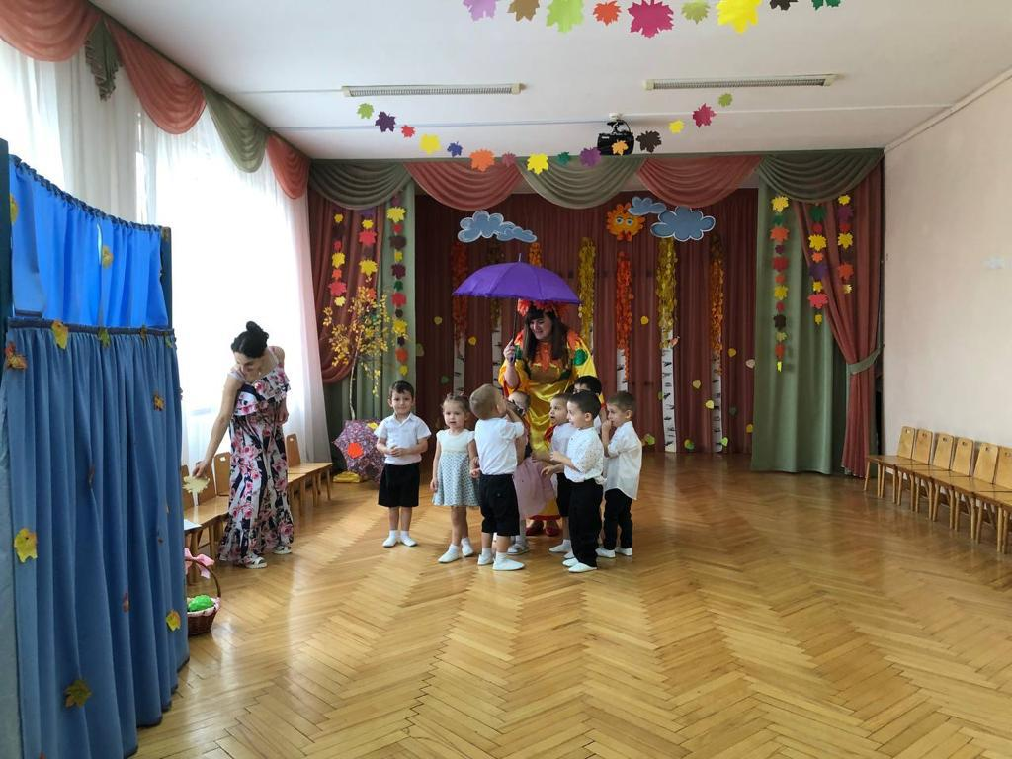
Просмотрела утренник посвящённый осени в младшей группе. Воспитатель справилась с поставленными задачами по проведению утренника. Мероприятие было веселым, ярким, увлекательным. Детям и родителям надолго запомнится этот осенний утренник.

Slide 17
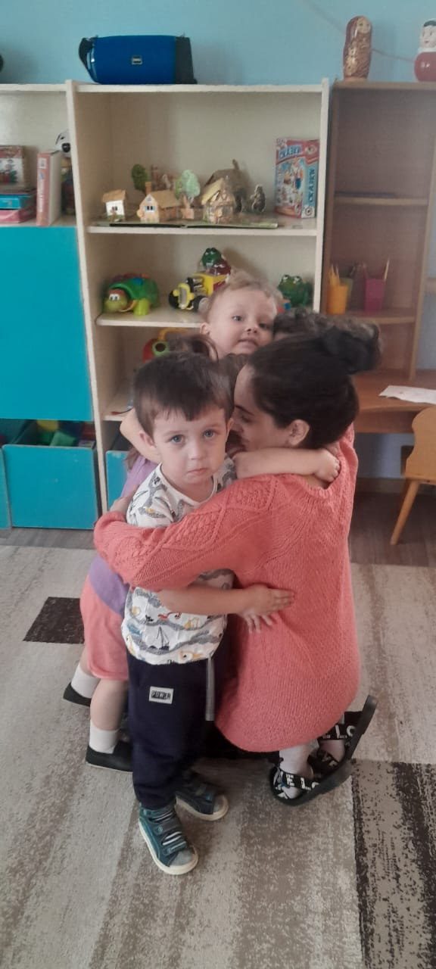
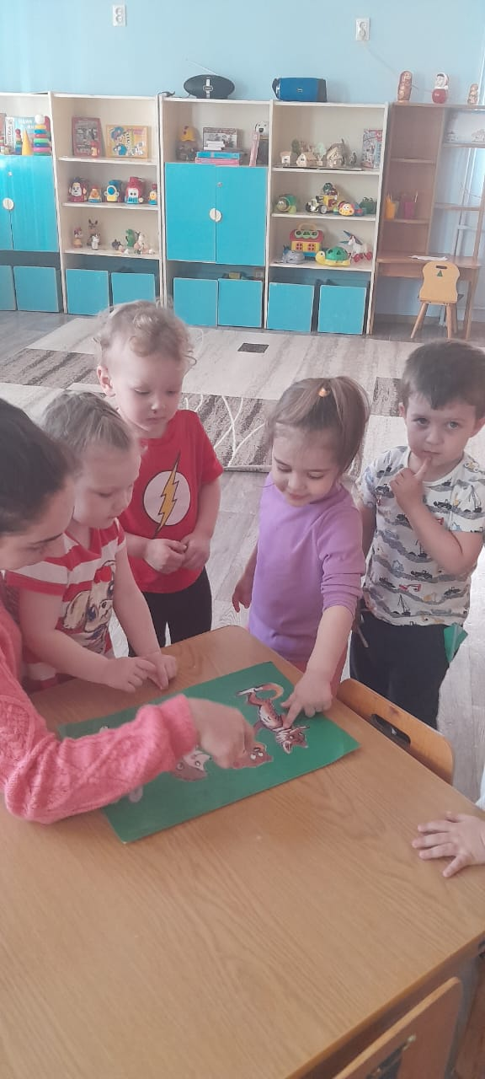
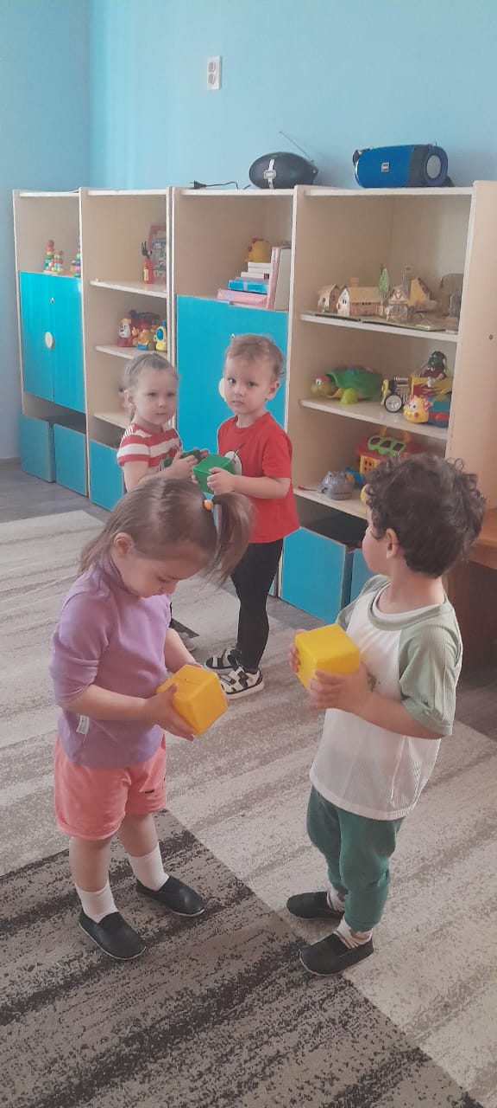
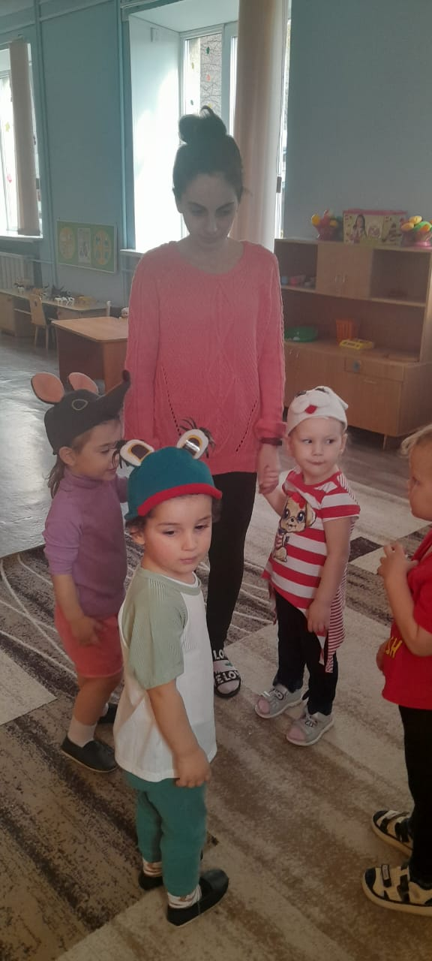
Вместе с воспитателем разработали краткосрочный проект: «Давайте дружить».Целью которого является формирование у детей представление о друге, дружбе, воспитание доброжелательного отношения друг к другу, быть сдержанными, уметь работать в коллективе.

Slide 18
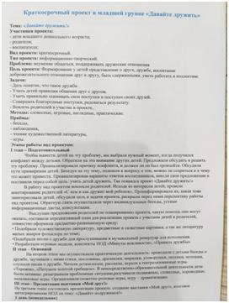
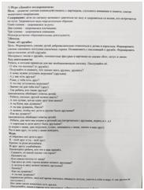
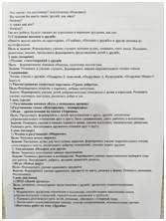
Краткосрочный проект в младшей группе «Давайте дружить»

Slide 19
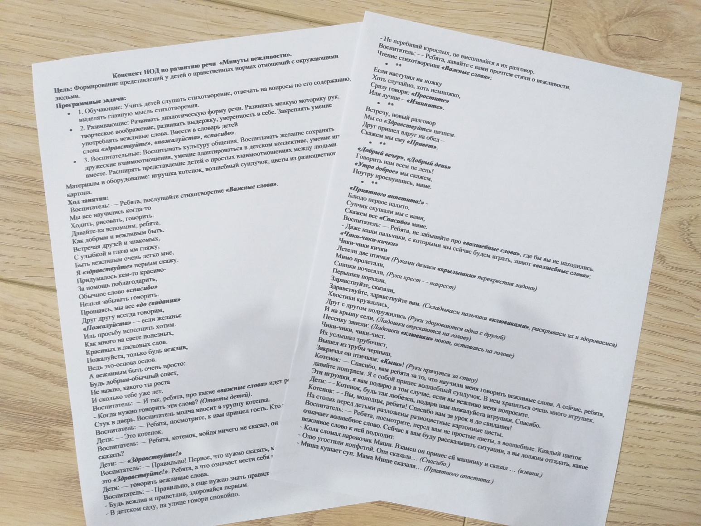
Конспект НОД по развитию речи «Минуты вежливости».

Slide 20
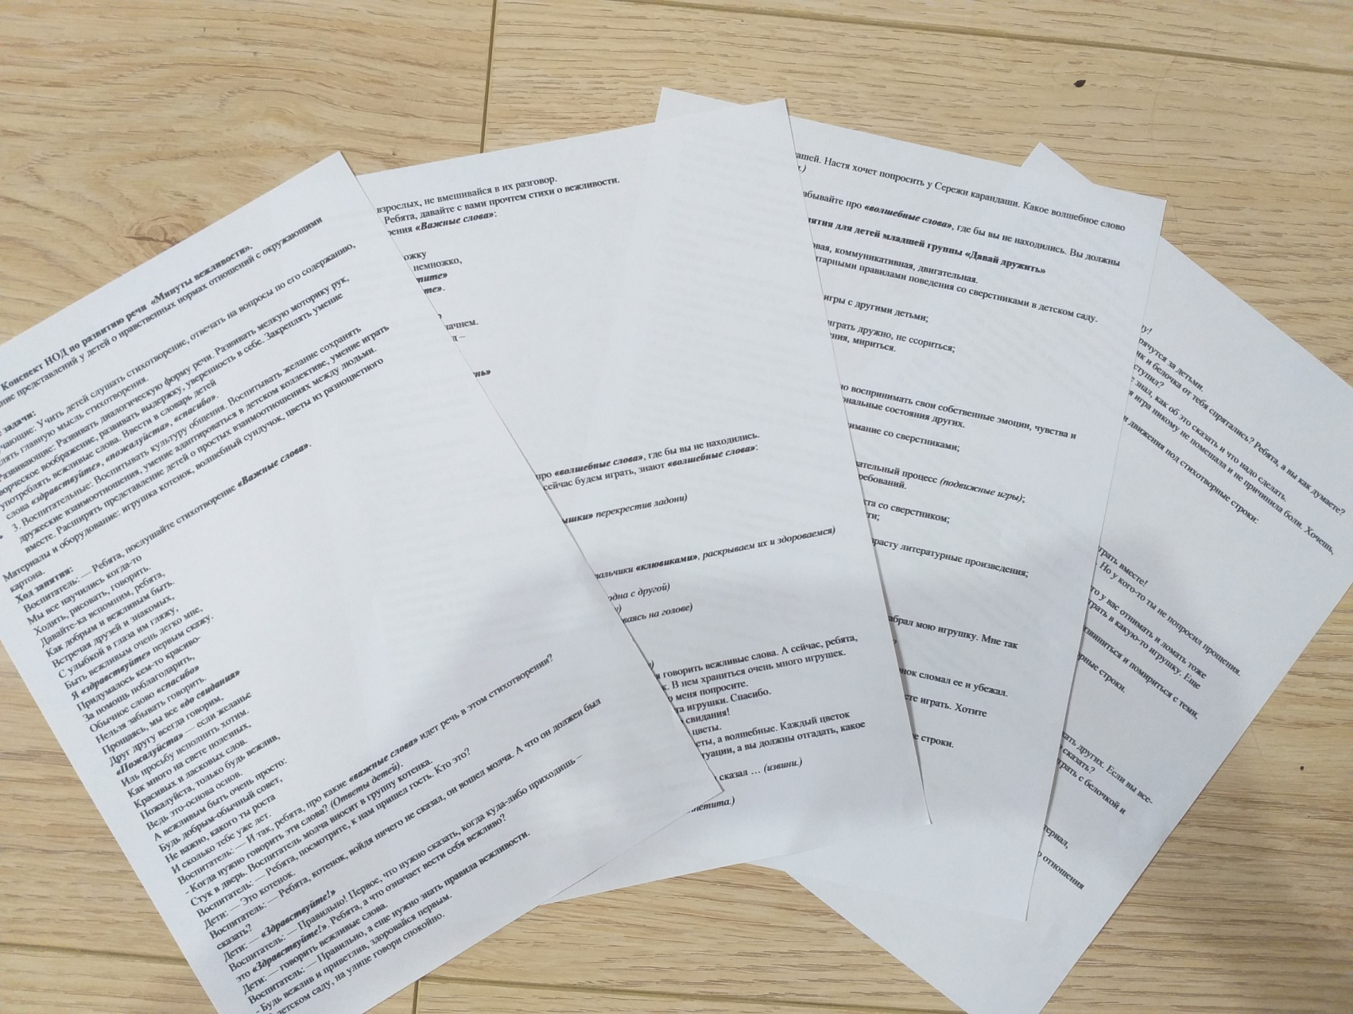
Конспект занятия для детей младшей группы «Давай дружить»

